Slide 1
Introducción a Linq
Lic. Santiago Rodríguez Paniagua. (2017)

Slide 2
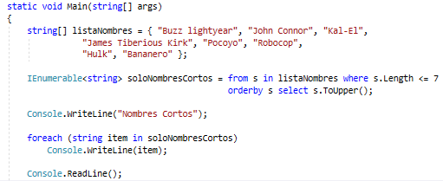
Consulta por tamaño del texto

Slide 3
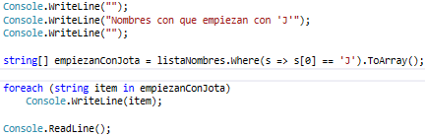
Consulta por letra inicial

Slide 4
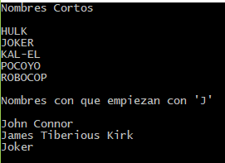
Resultados Primeras Consultas Básicas

Slide 5
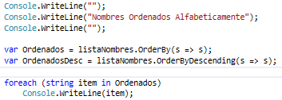
Consultas Ordenadas Alfabéticamente

Slide 6
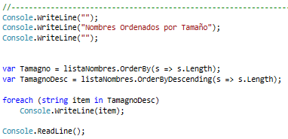
Consulta Ordenada por Tamaño

Slide 7
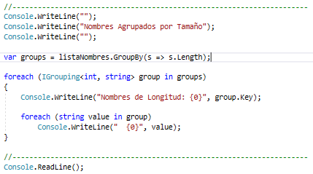
Nombres Agrupados por tamaño

Slide 8
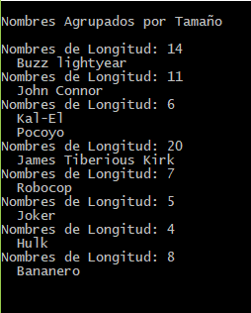
Nombres Agrupados por tamaño #2

